Slide 1
Latvijas tautsaimniecības izaugsmes ceļa karte
Jānis Endziņš,
LTRK valdes priekšsēdētājs

Slide 2
Saturs
Pamatuzstādījumi
Produktivitātes celšana
Eksporta palielināšana

Slide 3
I. Pamatuzstādījumi

Slide 4
1. LR izaugsmes matrica
1. PROBLĒMA Demogrāfija
2. PROBLĒMA
Nabadzība
3. PROBLĒMA
Drošība
Risinājums – Nauda
Tautsaimniecības izaugsme
PRIORITĀRAIS UZDEVUMS
Nr.1 Eksports
PRIORITĀRAIS UZDEVUMS Nr.2 Produktivitāte

Slide 5
2. Kāpēc produktivitāte?

Slide 6
Joprojām zemi rādītāji
66
Avots: Eurostat Indekss (EU 28=100)
Notes:
Rēķinot produktivitāti netiek ņemts vērā ēnu ekonomikas īpatsvars. Samazinot ēnu ekonomiku, palielinātos produktivitāte.

Slide 7
GKI

Slide 8
Pamats lielākām algām
Algu pieaugums, kas pārsniedz produktivitāti apdraud Latvijas konkuretspēju.
Lai Latvija samazinātu atpalicību no ES vadošajām ekonomikām ir jāpaaugstina produktivitāte.
Avots: SVF, 2.03.2015
Republic of Latvia: Concluding Statement of the 2015 Article IV Mission

Slide 9
3. Kāpēc eksports?

Slide 10
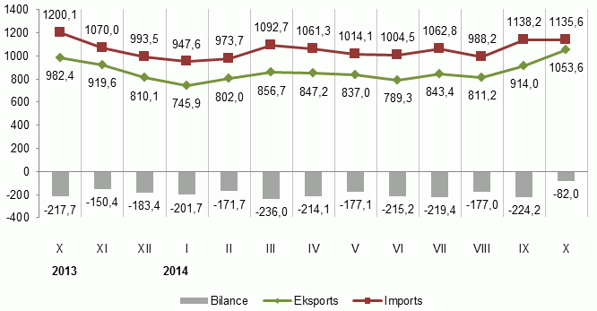
Eksporta / importa bilance
Lai eksportētu mums jābūt konkurētspējīgiem
Lai mēs būtu konkurētspējīgi, mums jābūt produktīviem
Avots: CSP dati

Slide 11
- 60 cilvēki katru dienu!

Slide 12
4. Pamatuzstādījumu kopsavilkums

Slide 14
Eksportspējīgi uzņēmumi
Vietējās sabiedrības un uzņēmumus apkalpojošais privātais sektors
Nodarbina ~ 212 tūkst., vidējā alga 660 Euro
Nodarbina ~ 434 tūkst., vidējā alga 625 Euro
Budžeta iestādes
Pensionāri: 577 tūkst., vidējā pen. 265 Euro
Bezdarbnieku pabalstu saņēmēju skaits: ~32 tūkst; vidējais pab. 188 Euro
u.c. valsts vajadzības
Nodarbina ~ 219 tūkst. (t.sk. pašvaldības 123), vidējā alga 625 Euro

Slide 15
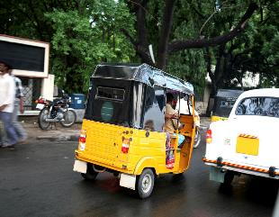
II. Produktivitātes celšana

Slide 16
1. Pamatuzdevumi
Produktivitātes celšana
Labāki produkti
Efektīvāki procesi
Labāka biznesa vide

Slide 17
2. Labāki produkti
Augstāka vieta barības ķēdē
«Tilts»: uzņēmums – AII
«Tilts»: uzņēmums – ZI
Nodokļu stimuli investēt attīstībā
Jaunu ideju platforma (MU, inkubatori, SMU u.tml.)
Saistība ar eksporta atbalstu

Slide 18
3. Efektīvāki procesi
Modernāka tehnika
ESF
nodokļu stimuli investēt attīstībā
Profesionālā un mūžizglītība
duālās izglītības ieviešana
finanšu stimuli apmācībai
ESF

Slide 19
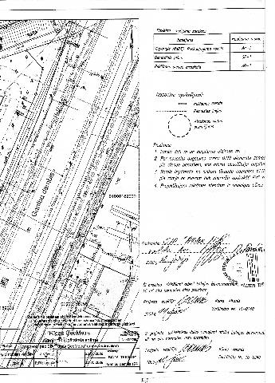
4. Labāka biznesa vide

Slide 20
A. Obligāts birokrātijas tests
Vai ...
jāiesniedz kāds dokuments?
paliek sarežģītāk gatavot dokumentu?
jauna procedūra uzņēmuma iekšienē?
esošā procedūra kļūst laikietilpīgāka?
jāveic papildus ieguldījumi?
Cik tas paņem 1 uzņēmumam?
Uz cik uzņēmumiem tas attiecas?

Slide 21
Vai liels slogs?
MK noteikumi paredz jaunu procedūru, kur katrai SIA tas prasa tikai 1h mēnesī
1h x 12 mēneši
X 2,166 minimālā stundas likme
X 128 586 SIA
= 3`342`207 EUR !!!

Slide 22
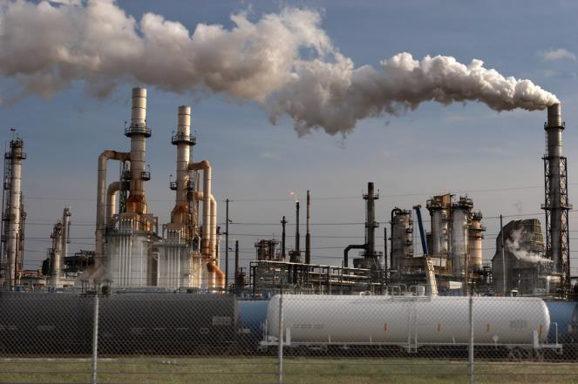
B. Pašvaldību motivācija

Slide 23
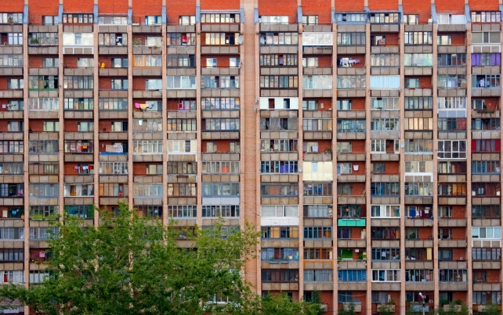

Slide 24
Pašvaldības cīnās par maksātspējīgu iedzīvotāju ne uzņēmumu
KĀPĒC?
Balso iedzīvotājs, ne uzņēmums
Pašvaldības negūst legālu finansiālu labumu no privātā biznesa darbības

Slide 25
Kā ir…
Iedzīvotāji ievēlē pašvaldību
Pašvaldība iegūst līdzekļus no
1) IIN
2) NĪN
3) birokrātijas sloga
Pašvaldība dara labu iedzīvotājiem

Slide 26
Vēlamais…
Iedzīvotāji ievēlē pašvaldību
Pašvaldība piesaista uzņēmumus
Uzņēmumi sekmīgi strādā
Pašvaldība saņem finansiālu labumu
Pašvaldība dara labu iedzīvotājiem

Slide 27
Finanšu motivācija
Būtība:
jārada pašvaldībām finanšu motivācija veicināt privāto biznesu pašvaldības teritorijā
Iespējamie rīki:
UIN pārdale par labu pašvaldībai
IIN pārdale par labu pašvaldībai
ES vai citi fondi

Slide 28
III. Eksporta palielināšana

Slide 29
1. Pamatuzdevumi
Eksporta palielināšana
Preču eksports
Pakalpojumu eksports

Slide 30
2. Preču eksports

Slide 31
Spēcīga eksporta atbalsta infrastruktūra, koordinējot valsts, pašvaldību un NVO resursus
Koordinēts nozaru un pārnozaru mārketings. Kāds ir Latvijas preces zīmols?
Citi eksporta atbalsta instrumenti

Slide 32
3. Pakalpojumu eksports

Slide 33
Infrastruktūras «šaurās vietas»
izglītības eksportam - kopmītnes
biznesa konferencēm - vietas
sporta pasākumiem – vietas
transports u.tml.
Mārketinga «šaurās vietas»
koordinēts valsts mārketings
atbalsts «starptautiskumam»

Slide 34
Noteikumu «šaurās vietas»
finanšu un juridisko pakalpojumu eksports
biznesa vides prognozējamība
citas

Slide 35
Kopsavilkums

Slide 36
Prioritātes:
produktivitāte
eksports
Pozitīva demogrāfija
Nabadzības mazināšana
Drošība

Slide 37
Lai izcili uzņēmumi izcilā LATVIJĀ!
www.ltrk.lv
Seko:
janis.endzins@chamber.lv

